Slide 1



14 – מדדי פיזור ב'
מקצוע: מידע ונתונים
שם המורה: עדי קרנץ אבירם
עורכת: רונית נחמיה
לצפייה בסרטון מלווה מצגת

Slide 2

מה נלמד היום
ההבדל בין חציון לממוצע
הקשר בין חציון לטווח בין רבעוני
חישוב טווח בין רבעוני
תרגול
Image by GraphicMama-team from Pixabay
Notes:
.

Slide 3
חישוב מדדי מיקום מרכזי
תופעה מסוימת ניסוח שאלת חקר
איסוף נתונים רבים ככל האפשר על התופעה
ניתוח מתמטי של הנתונים
הצגת הנתונים
הסקת מסקנות

Slide 4

בונוסים לעובדים!
במפעל ליצור קרמבו מועסקים 16 אנשים.
ברצוני לתת בונוס לעובדים הטובים ביותר!
שם העובד | מספר עיטופים פגומים בשבוע
עובד א' | 5
עובד ב' | 4
עובד ג' | 4
עובד ד' | 2
עובד ה' | 5
עובד ו' | 1
עובד ז' | 0
עובד ח' | 0
עובד ט' | 0
עובד טו' | 0
עובד טז' | 1
עובד י' | 0
עובד יא' | 4
עובד יב' | 5
עובד יג' | 1
עובד יד' | 3
Image by Louise Dav from Pixabay

Slide 5
בונוסים לעובדים! ממוצע
אופציה א': נעשה ממוצע, ונחפש כמה מהעובדים ביצעו מספר עיטופים פגומים מתחת לממוצע
שם העובד | מספר עיטופים פגומים בשבוע
עובד א' | 10
עובד ב' | 3
עובד ג' | 3
עובד ד' | 2
עובד ה' | 10
עובד ו' | 1
עובד ז' | 0
עובד ח' | 0
עובד ט' | 0
עובד טו' | 0
עובד טז' | 1
עובד י' | 0
עובד יא' | 5
עובד יב' | 10
עובד יג' | 1
עובד יד' | 3
שם העובד | מספר עיטופים פגומים בשבוע
עובד א' | 10
עובד ב' | 3
עובד ג' | 3
עובד ד' | 2
עובד ה' | 10
עובד ו' | 1
עובד ז' | 0
עובד ח' | 0
עובד ט' | 0
עובד טו' | 0
עובד טז' | 1
עובד י' | 0
עובד יא' | 5
עובד יב' | 10
עובד יג' | 1
עובד יד' | 3
ממוצע: 3.0625
12 עובדים מתוך 15 יקבלו בונוס??
Image by Louise Dav from Pixabay

Slide 6
בונוסים לעובדים! חציון
אופציה ב': נמצא את החציון, ונחפש כמה מהעובדים ביצעו מספר עיטופים פגומים מתחת לממוצע
שם העובד | מספר עיטופים פגומים בשבוע
עובד ז' | 0
עובד ח' | 0
עובד ט' | 0
עובד טו' | 0
עובד י' | 0
עובד ו' | 1
עובד טז' | 1
עובד יג' | 1
עובד ד' | 2
עובד ב' | 3
עובד ג' | 3
עובד יד' | 3
עובד יא' | 5
עובד א' | 10
עובד ה' | 10
עובד יב' | 10
שם העובד | מספר עיטופים פגומים בשבוע
עובד א' | 10
עובד ב' | 3
עובד ג' | 3
עובד ד' | 2
עובד ה' | 10
עובד ו' | 1
עובד ז' | 0
עובד ח' | 0
עובד ט' | 0
עובד טו' | 0
עובד טז' | 1
עובד י' | 0
עובד יא' | 5
עובד יב' | 10
עובד יג' | 1
עובד יד' | 3
מספר עיטופים פגומים בשבוע | שכיחות | שכיחות מצטברת
0 | 5 | 5
1 | 3 | 8
2 | 1 | 9
3 | 3 | 12
5 | 1 | 13
10 | 3 | 16
נבנה
טבלת
שכיחויות
נסדר את הערכים
בסדר עולה

Slide 7
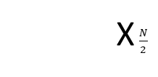
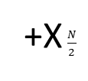
בונוסים לעובדים - חציון
אם N זוגי אז מוצאים את שני הערכים האמצעיים
מספר עיטופים פגומים X | שכיחות f(x) | שכיחות מצטברת F(x)
0 | 5 | 5
1 | 3 | 8
2 | 1 | 9
3 | 1 | 10
4 | 3 | 13
5 | 3 | 16
X
+X
1+2
Md =
+1
=
8
9
=
=
1.5
2
2
2
3 עובדים ביצעו עיטוף 1 פגום
5 עובדים ביצעו לא ביצעו אף פגם בעיטוף
סה"כ נמצאים 8 עובדים מתחת לערך החציוני 1.5
N=16
1.5 זה הערך החציוני כלומר, הערך ש50%
מהערכים מתחתיו (8 עובדים) ו-50% מהערכים מעליו (8 עובדים).

Slide 8
בונוסים לעובדים!
נשים לב שהערך החציוני שונה מהערך הממוצע!
חציון -
8 עובדים עטפו פחות פגומים
מהחציון 1.5
ממוצע -
12 עובדים עטפו פחות פגומים
מהממוצע 3.06
Image by Louise Dav from Pixabay

Slide 9
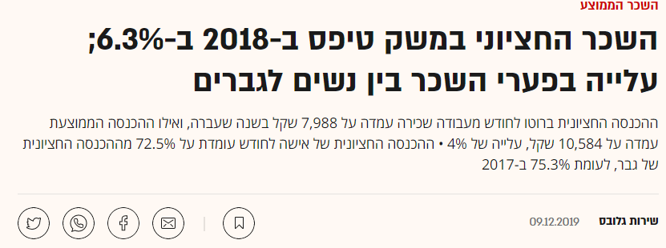
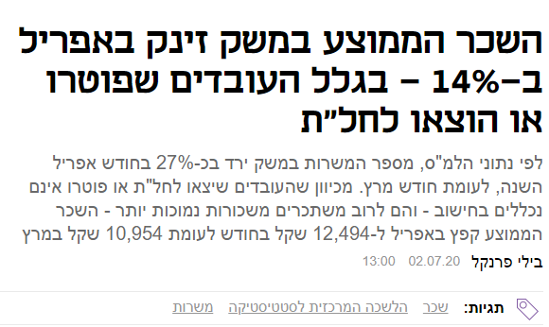
השכר הממוצע לעומת השכר החציוני במשק
לדעתכם, איזה מדד מיצג טוב יותר את מצב המשק
ממוצע או חציון?
מתוך אתר כלכליסט

Slide 10
בונוסים לעובדים! טווח בין רבעוני
עקב בעיות תקציב, הנהלת המפעל החליטה לתת בונוסים רק ל25% העובדים ולא ל50% מהעובדים.
מהו הערך ש25% משאר הערכים, גבוהים ממנו?
Image by Louise Dav from Pixabay

Slide 11
בונוסים לעובדים!
נסדר את הערכים בסדר עולה.
נחשב את השכיחות היחסית .
נחשב את השכיחות היחסית המצטברת.
מספר עיטופים פגומים X | שכיחות f(x) | שכיחות מצטברת F(x)
0 | 5 | 5
1 | 3 | 8
2 | 1 | 9
3 | 1 | 10
4 | 3 | 13
5 | 3 | 16
Image by Louise Dav from Pixabay

Slide 12

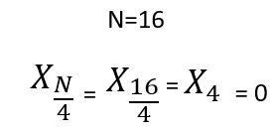
בונוסים לעובדים!
נחשב את ערכו של X שעד אליו הגיעו רבע מהערכים כלומר נחשב את :
מספר עיטופים פגומים X | שכיחות f(x) | שכיחות מצטברת F(x)
0 | 5 | 5
1 | 3 | 8
2 | 1 | 9
3 | 1 | 10
4 | 3 | 13
5 | 3 | 16
Image by Louise Dav from Pixabay
הערך 0=X הוא הערך שרבע מהערכים (25%) קטנים ממנו.
ערך זה נקרא Q1 . Q1=0
הבונוס צריך להינתן לכל 5 העובדים שהם ביצעו עיטופים ללא פגמים כלל.

Slide 13
מדד פיזור: טווח (תחום) בין רבעוני IQR
שם העובד | מספר עיטופים פגומים בשבוע
עובד ז' | 0
עובד ח' | 0
עובד ט' | 0
עובד טו' | 0
עובד י' | 0
עובד ו' | 1
עובד טז' | 1
עובד יג' | 1
עובד ד' | 2
עובד ב' | 3
עובד ג' | 3
עובד יד' | 3
עובד יא' | 5
עובד א' | 10
עובד ה' | 10
עובד יב' | 10
רבעון 1 – רבעון תחתון
X=Q1
רבעון 2
Md=
IQR= Q3-Q2
X=Q2
רבעון 3
X=Q3
רבעון 4 – רבעון עליון
יתרון: לא רגיש לערכים קיצוניים

Slide 14


מדד פיזור: טווח (תחום) בין רבעוני IQR
אופן החישוב:
נחלק את סדרת הערכים לארבע רבעים ע"י שלושה ערכים:
Q1 – הערך ש25% מהערכים נמוכים ממנו (75% מהערכים גבוהים ממנו).
Q1 =
Q2 – הערך 50% מהערכים נמוכים ממנו (50% מהערכים גבוהים ממנו).
Md =
Q2 =
Q3 – הערך ש 75% מהערכים נמוכים ממנו (25% מהערכים גבוהים ממנו)
Q3 =
IQR = Q3 - Q1
נוסחת חישוב מדד הפיזור טווח בין רבעוני:

Slide 15
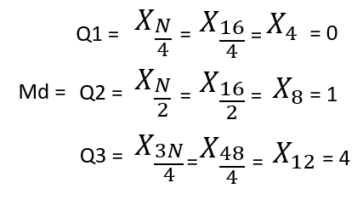
תרגיל: טווח בין רבעוני
חשבו את הטווח הבין רבעוני :
מספר עיטופים פגומים X | שכיחות f(x) | שכיחות מצטברת F(x)
0 | 5 | 5
1 | 3 | 8
2 | 1 | 9
3 | 1 | 10
4 | 3 | 13
5 | 3 | 16
Image by Louise Dav from Pixabay
הטווח הבין רבעוני הוא 4
IQR = Q3 - Q1 = 4 - 0 = 4

Slide 16
מה למדנו היום
ההבדל בין חציון לממוצע
הקשר בין חציון לטווח בין רבעוני
חישוב טווח בין רבעוני
Image by GraphicMama-team from Pixabay

Slide 17

תרגול
לפניכם התפלגות ציוני שתי קבוצות במבחן .
התפלגות ציוני קבוצה ב'
התפלגות ציוני קבוצה א'
8 | 10 | 5 | ציון
5 | 15 | 20 | מספר התלמידים
8 | 10 | 6 | ציון
20 | 15 | 5 | מספר התלמידים
חשבו את הטווח הבין רבעוני של שתי ההתפלגויות
Image by mohamed Hassan from Pixabay

Slide 18

נוהל שימוש ביצירות מוגנות בזכויות יוצרים ואיתור בעלי זכויות
השימוש ביצירות במהלך שידור זה נעשה לפי סעיף 27א לחוק זכות יוצרים, תשס"ח-2007. אם הינך בעל הזכויות באחת היצירות, באפשרותך לבקש מאיתנו לחדול מהשימוש ביצירה, זאת באמצעות פנייה לדוא"ל rights@education.gov.il

